Slide 1







习题课
第二章
极限与连续
一、 极限的计算
二、 连续与间断
机动 目录 上页 下页 返回 结束

Slide 2
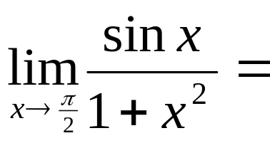
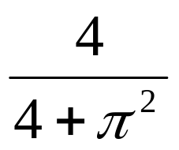
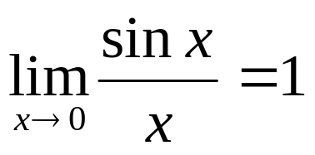
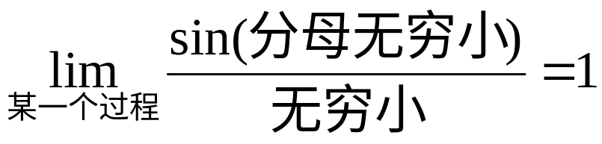
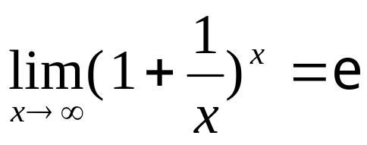
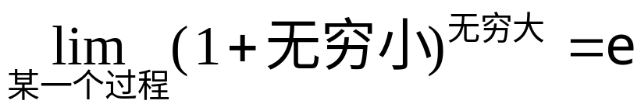
一、 极限的计算
1. 函数在连续点处求极限
代入求函数值
例6
2．两个重要极限
（1）
模式：
（2）
模式：
倒数
机动 目录 上页 下页 返回 结束

Slide 3
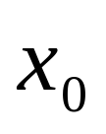

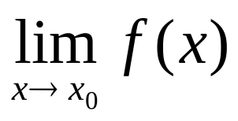
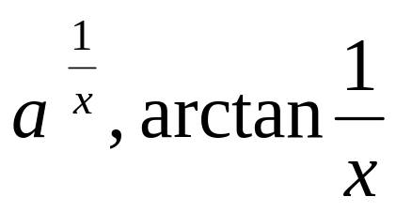
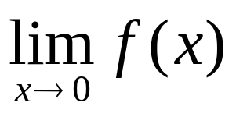
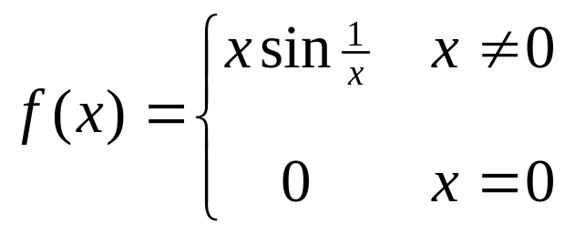

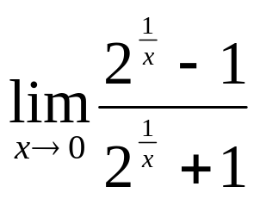
3．利用左右极限计算函数极限的情形
（1）
分段点
两侧涉及两个不同表达式
的分段函数
，求
（2）
含有
的函数
（即使不是分
段函数），求
例 设
求
机动 目录 上页 下页 返回 结束

Slide 4
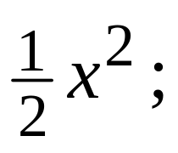
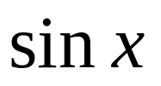

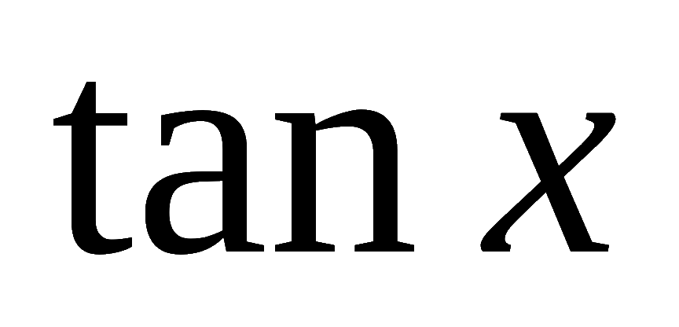
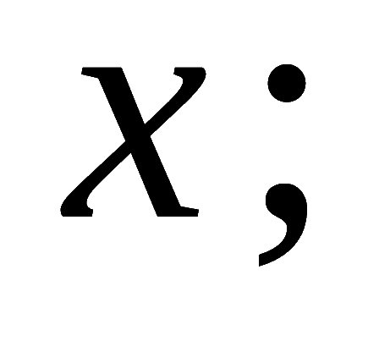
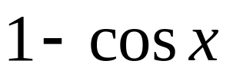
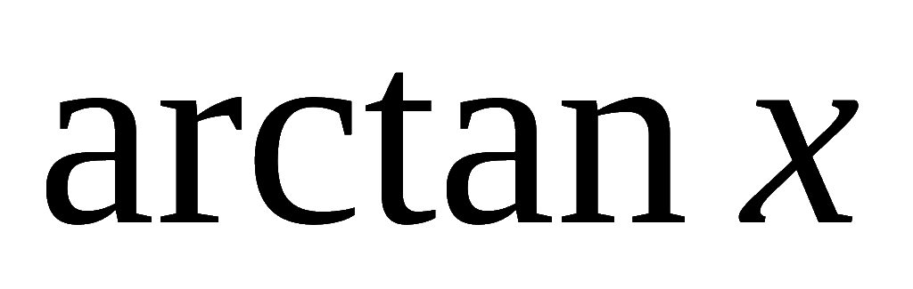
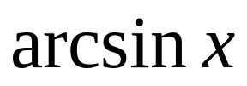

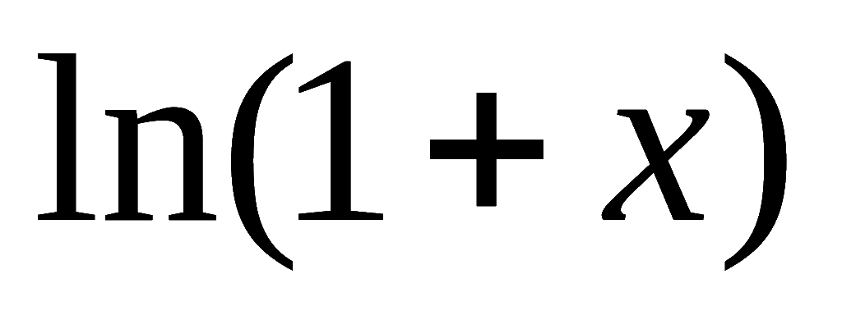
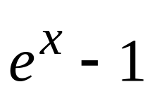
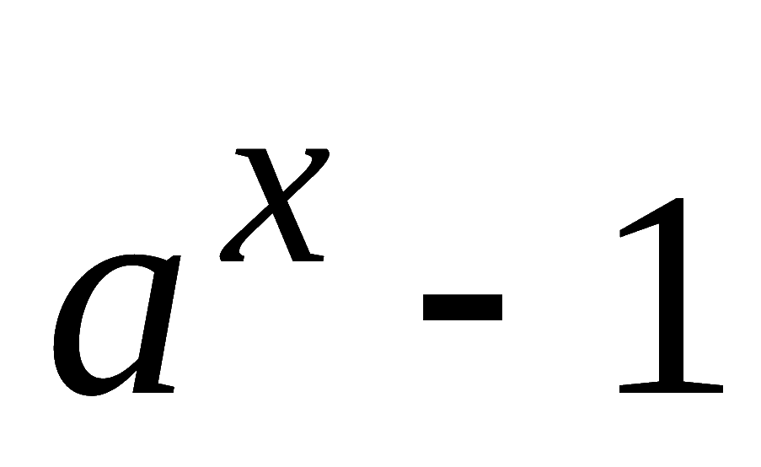
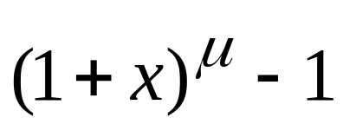
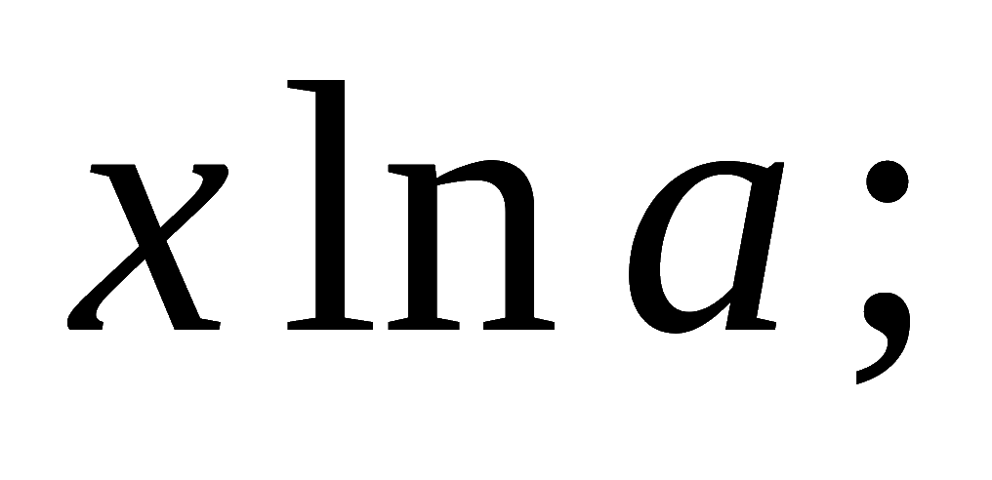

4．利用等价无穷小代换计算函数极限
（高技巧的方法）
注意：（1）检验是否是无穷小；（2）熟悉一些
等价无穷小的关系；（3）可代换的条件；
常用等价无穷小:
～
～
～
～
～
～
～
～
～
机动 目录 上页 下页 返回 结束

Slide 5
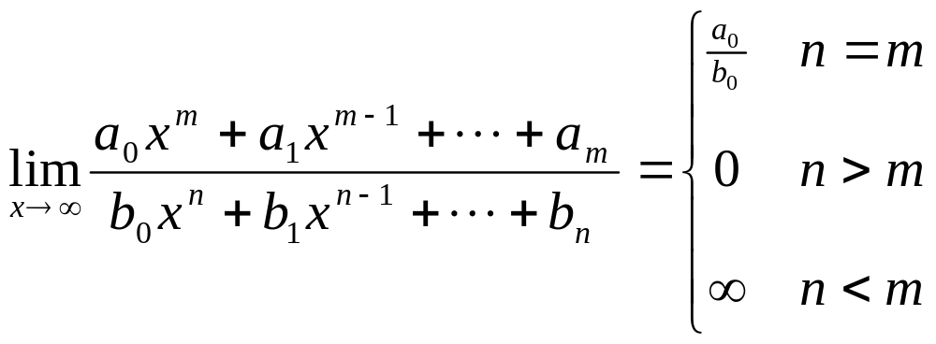

5．三个特殊结论
（1）
（2）有界函数与无穷小的成乘积仍然是无穷小
（主要针对
形式的极限）
（3）含有根式差的处理方法 （乘根式和）
机动 目录 上页 下页 返回 结束

Slide 6
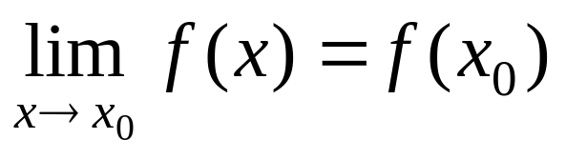
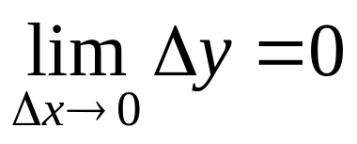
二、 连续性与间断点
1. 函数连续的定义
提供了一种计算函数极限的方法
自变量改变很小时函数的改变也很小
2 . 间断点的寻找（有定义，有极限，两者相等不能
同时满足）
初等函数的间断点只能产生在函数孤立的无定义点上
分段函数的间断点往往产生在分段点上
机动 目录 上页 下页 返回 结束

Slide 7
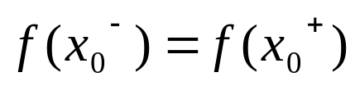

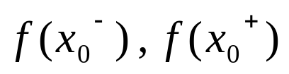
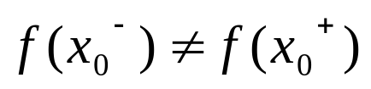
3 . 间断点的分类
可去间断点
或
存在
第一类间断点
跳跃间断点
各自存在
函数间断点
无穷间断点
第二类间断点
振荡间断点
至少一个不存在
机动 目录 上页 下页 返回 结束

Slide 8
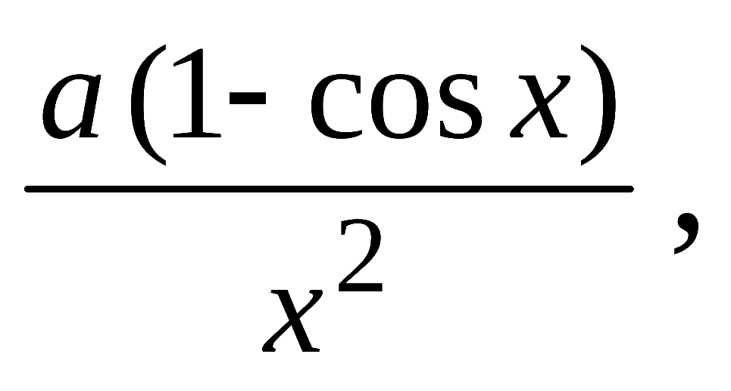
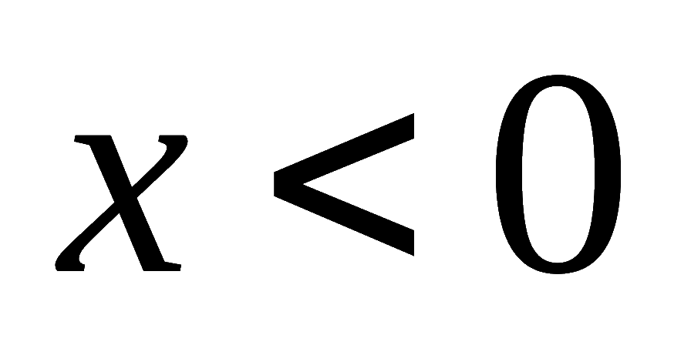
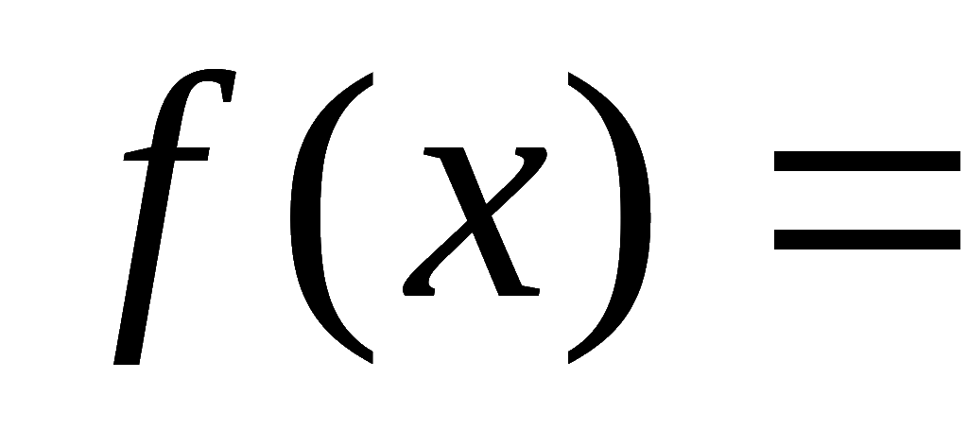
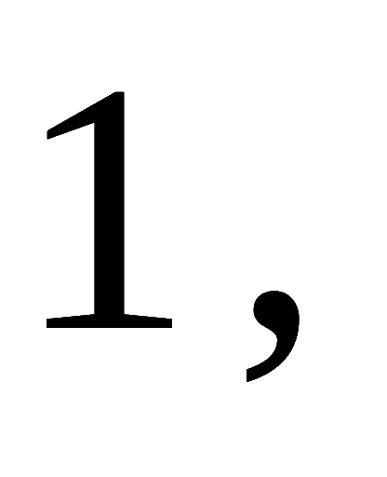

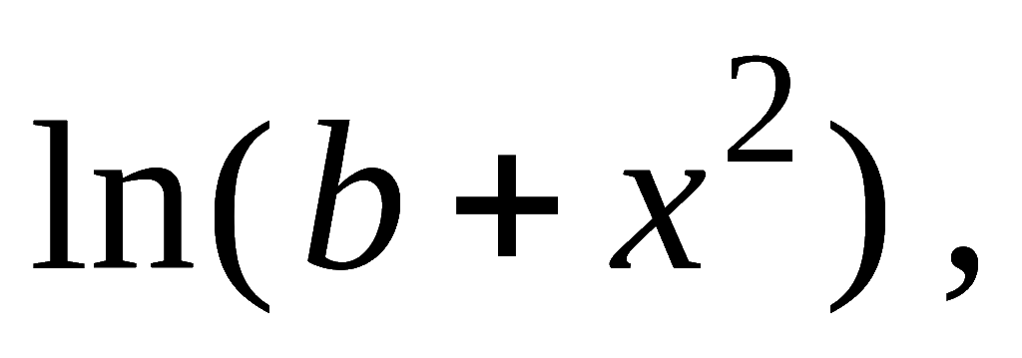
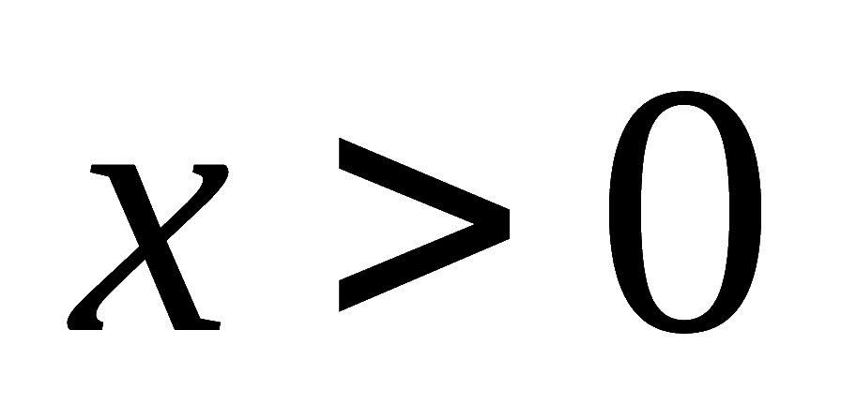


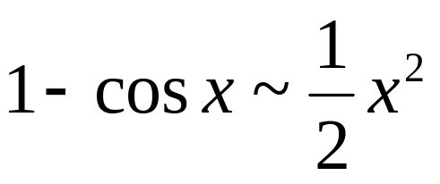
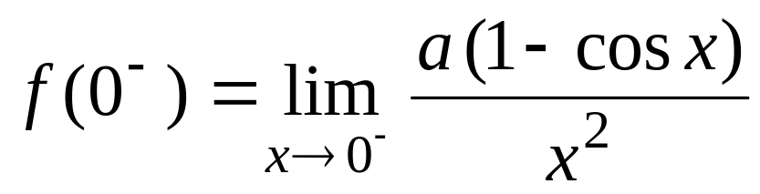
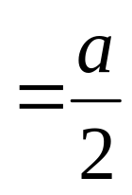
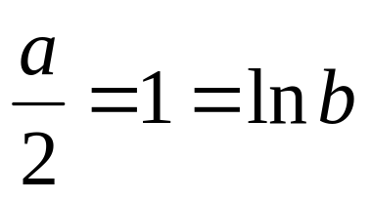
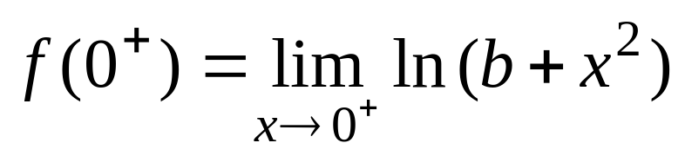

4. 闭区间上连续函数的性质
有界定理 ;
最值定理 ;
零点定理 ;
介值定理 .
（与这一内容有关的往往是证明题）
例7. 设函数
在 x = 0 连续 , 则 a = , b = .
提示:
机动 目录 上页 下页 返回 结束

Slide 9
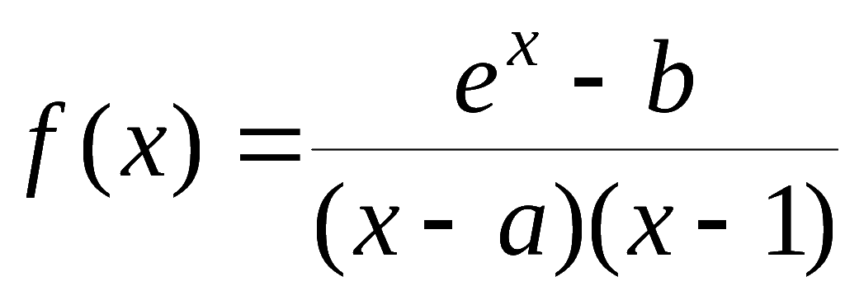
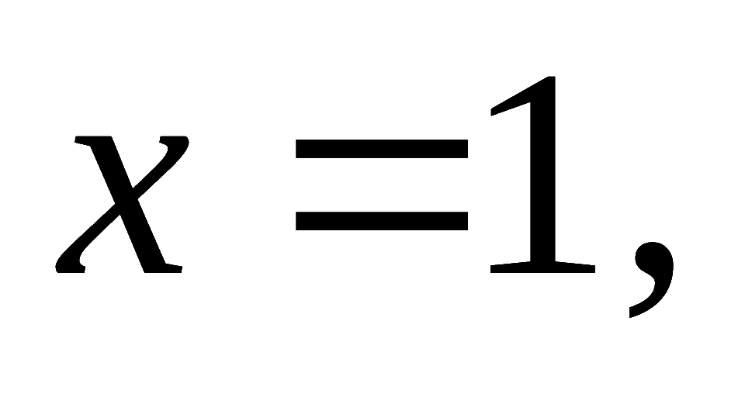
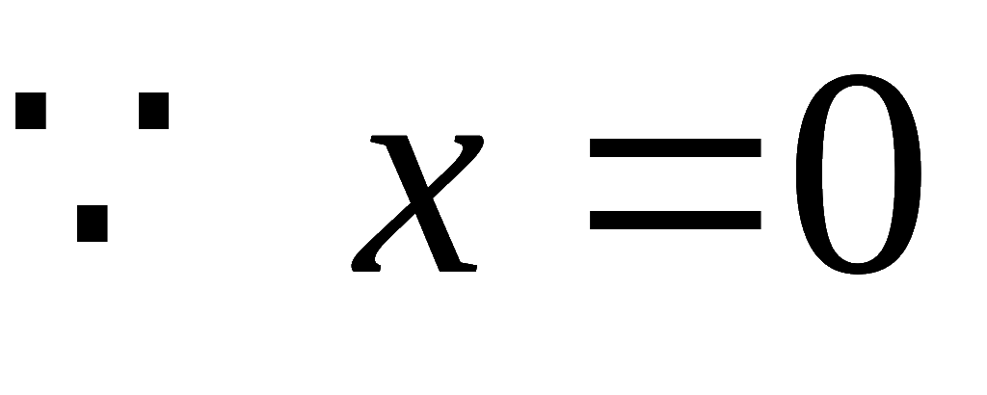
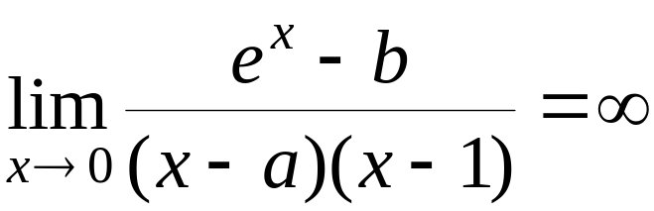
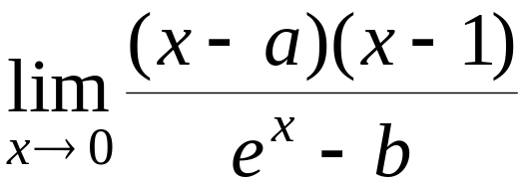
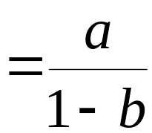


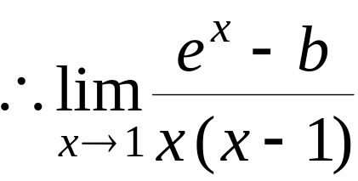
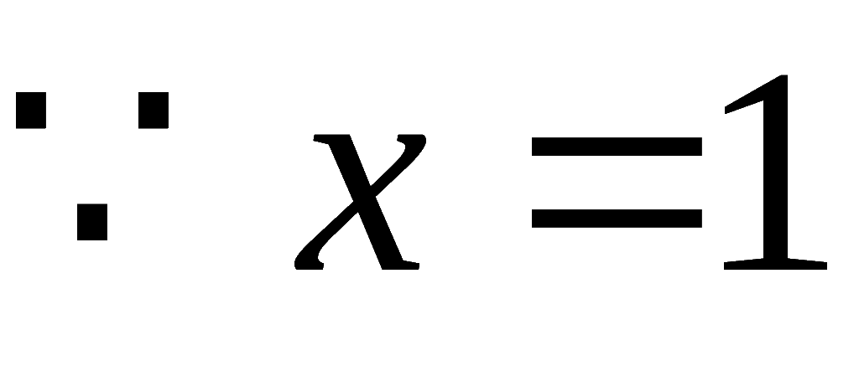
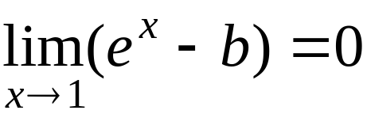

例8. 设函数
有无穷间断点
及可去间断点
试确定常数 a 及 b .
解:
为无穷间断点,
所以
为可去间断点 ,
极限存在
机动 目录 上页 下页 返回 结束

Slide 10






例9. 求
的间断点, 并
判别其类型.
解:
x = –1 为第一类可去间断点
x = 1 为第二类无穷间断点
x = 0 为第一类跳跃间断点
机动 目录 上页 下页 返回 结束

